Slide 1





Slide 2


EM LÀM PHÓNG VIÊN NHÍ

Slide 3



Thứ hai ngày 8 tháng 9 năm 2025

Slide 4






ĐỌC MẪU
Mắt dõi
Tai nghe
Tay dò

Slide 5

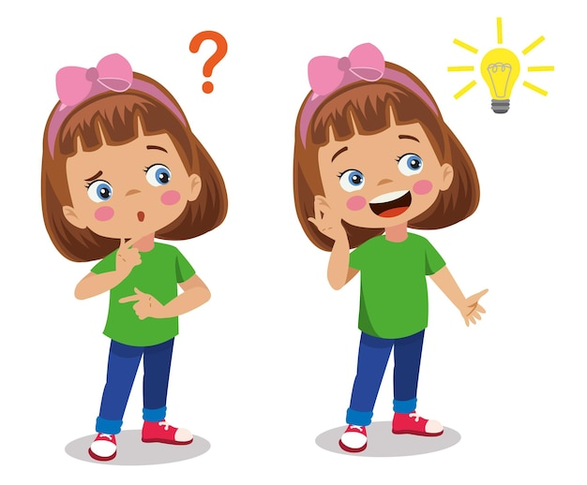


Toàn bài đọc với giọng đọc vui tươi. Nhấn giọng ở những từ ngữ chỉ thời gian, chủ đề phim

Slide 6
Bài đọc được chia thành mấy đoạn
Bài đọc được chia thành 3 đoạn:
Đoạn 1: Từ đầu đến “dành tặng cho các em nhỏ.
Đoạn 2: Tiếp theo đến “kĩ năng sống”.
Đoạn 3: Còn lại

Slide 7


VTV Go
2D, 3D
viễn tưởng

Slide 8

Đây là món quà mùa hè đặc biệt mà Đài Truyền hình Việt Nam phối hợp cùng Hãng phim Hoạt hình Việt Nam thực hiện để dành tặng cho các em nhỏ.

Slide 9
Chuỗi phim được công chiếu tạo nên một “thư viện hình ảnh” sống động vừa mang tính giải trí, vừa đem lại những bài học giáo dục có ý nghĩa cho trẻ em.

Slide 10

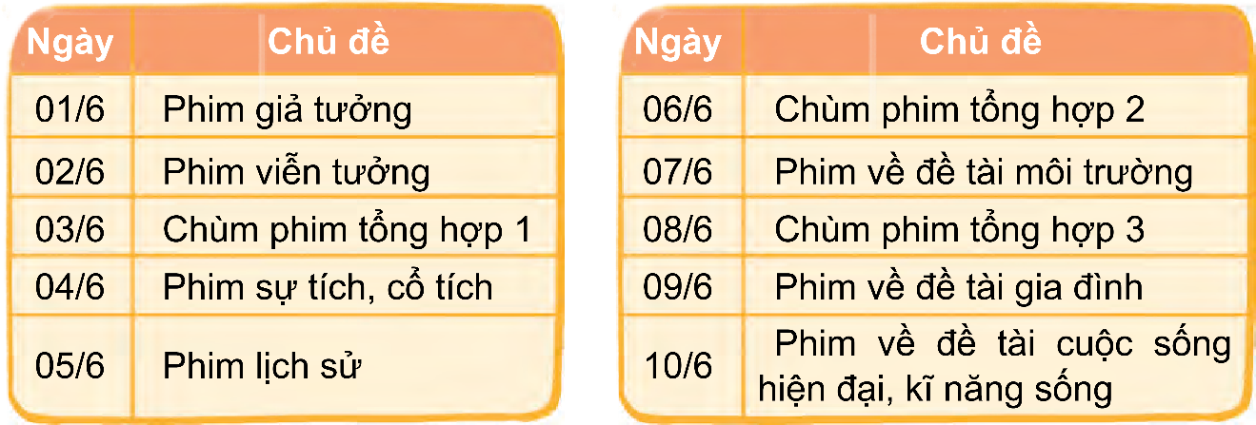

Slide 11







Thi đọc nối tiếp đoạn trước lớp
Tiêu chí đánh giá
Đọc đúng.
Đọc to, rõ.
Ngắt, nghỉ đúng chỗ

Slide 12


Trong bài đọc có những từ nào em chưa hiểu nghĩa?

Slide 13

VTV Go:
VTV Go:
hệ thống xem truyền hình trực tuyến chính thức của Đài Truyền hình Việt Nam.

Slide 14
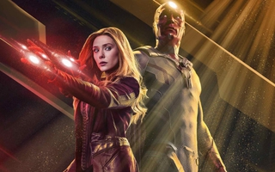
Giải nghĩa từ khó hiểu
Phim giả tưởng:
Phim giả tưởng:
loại phim có tính chất tưởng tượng, không dựa trên cơ sở thực tế.

Slide 15
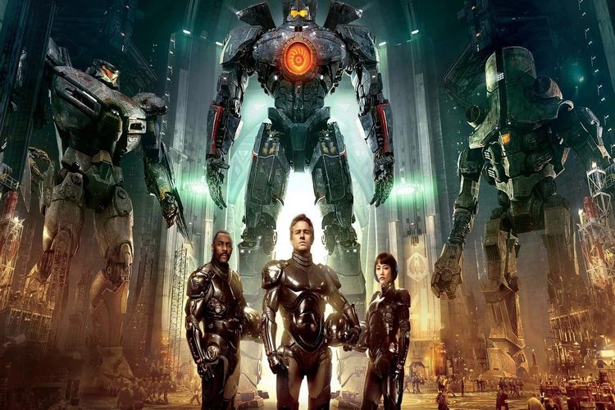

Phim viễn tưởng:
Phim viễn tưởng:
loại phim có tính chất tưởng tượng về tương lai, dựa trên cơ sở khoa học và công nghệ.

Slide 16
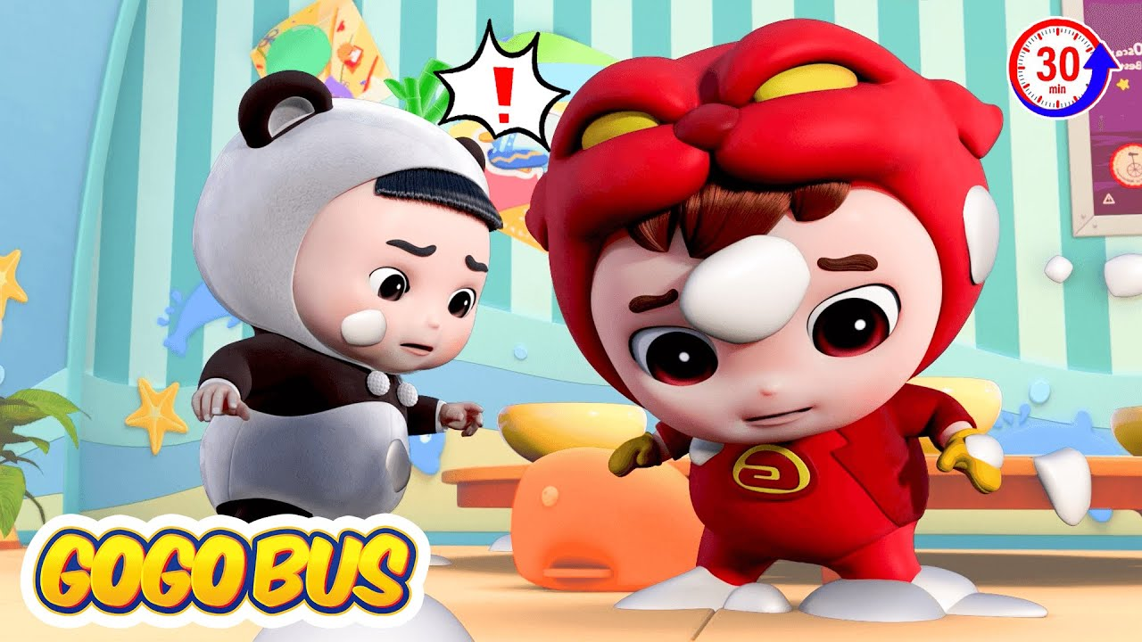

Slide 17
phim 2D
phim 2D
phim sử dụng một chuỗi liên tiếp các hình ảnh hay bức tranh được vẽ và thể hiện trên mặt phẳng hai chiều để tạo ra một chuyển động của nhân vật

Slide 18
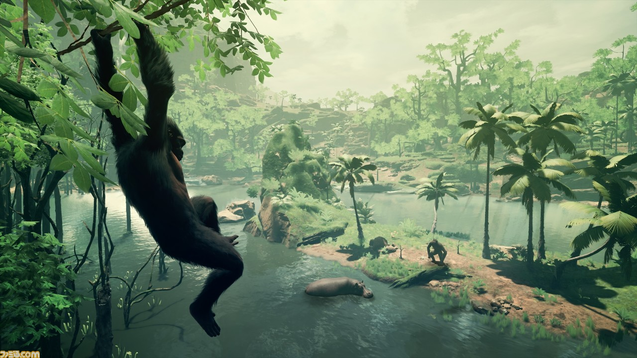

Slide 19
phim 3D
phim 3D
phim được thiết kế ba chiều với hình ảnh được dựng lên sống động như thật với sự trợ giúp của các phần mềm đồ hoạ vi tính

Slide 20


Slide 21
phim cắt giấy vi tính
phim cắt giấy vi tính
phim được thiết kế với các nhân vật làm bằng giấy, sử dụng các phần mềm máy tính để tạo ra một chuyển động của nhân vật

Slide 22
Giải nghĩa từ khó hiểu
tổng hợp
tổng hợp
nghĩa trong bài: bao gồm nhiều loại phim

Slide 23

Đọc cả bài
Tiêu chí đánh giá
Đọc đúng.
Đọc to, rõ.
Ngắt, nghỉ đúng chỗ
4. Thể hiện đúng giọng đọc

Slide 24
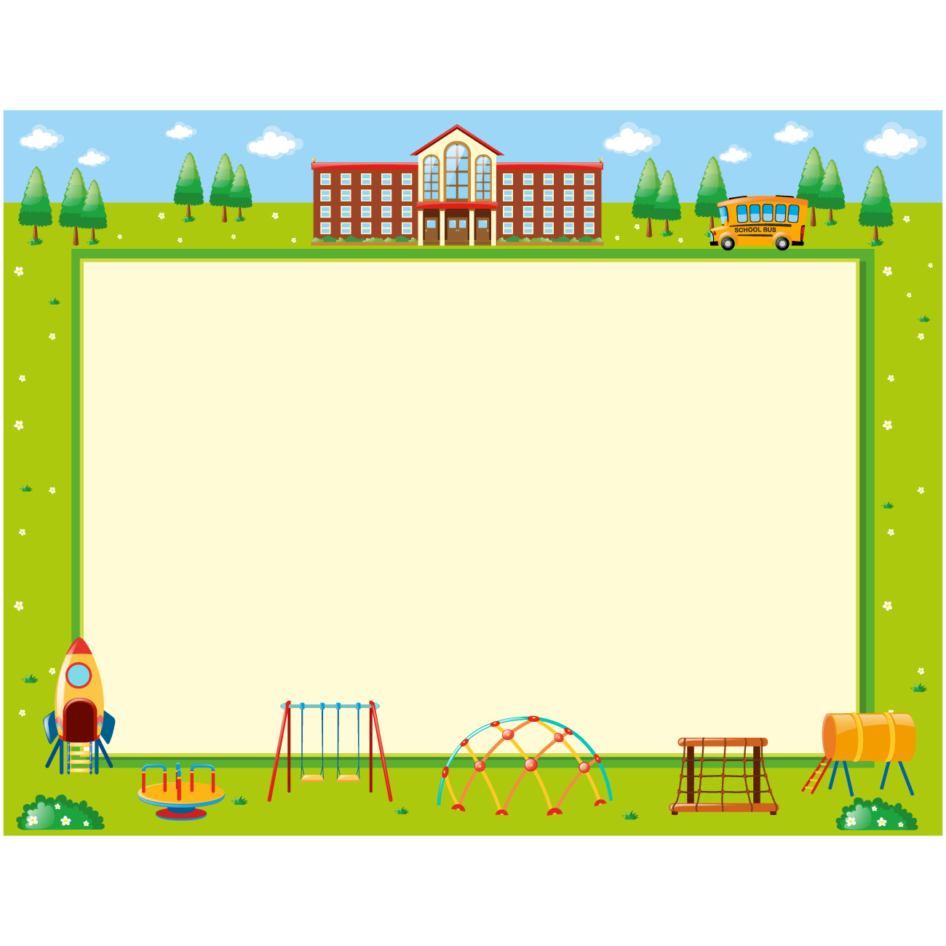
Hoạt động
LUYỆN ĐỌC HIỂU
LUYỆN ĐỌC HIỂU

Slide 25

Hôm nay đã đến ngày thu hoạch hoa trong vườn, các bạn hãy giúp tớ thu hoạch chúng bằng cách trả lời các câu hỏi nhé!!!

Slide 26


Giúp tớ thu hoạch hoa hướng dương bằng cách trả lời câu hỏi số 1 nhé!!!

Slide 27


Đài Truyền hình Việt Nam phối hợp cùng Hãng phim Hoạt hình Việt Nam dành tặng cho các em nhỏ món quà gì vào mùa hè?
Vào mùa hè, Đài Truyền hình Việt Nam phối hợp cùng Hãng phim Hoạt hình Việt Nam dành tặng cho các em nhỏ
“Tuần phim hoạt hình Việt”.

Slide 28
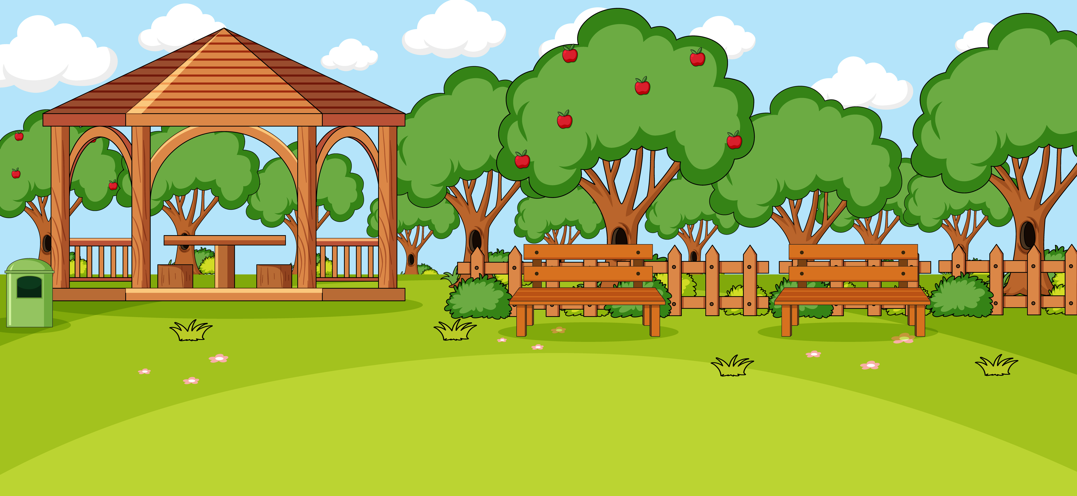


Cảm ơn các bạn đã giúp tớ thu hoạch hoa hướng dương nhé!!!
Nào cùng tiếp tục thu hoạch vườn hoa hồng thôi nào!!!

Slide 29
Kể tên các thể loại phim hoạt hình được công chiếu.
Các thể loại phim hoạt hình được công chiếu gồm 2D, 3D, cắt giấy vi tính với thời lượng phim ngắn 10 phút, phim dài 20 đến 30 phút, phim nhiều tập.

Slide 30

Ghi lại chủ đề và lịch chiếu của 2 – 3 phim em thích.
Chủ đề | Ngày | Giờ
Phim giả tưởng | 01/6 | Sáng từ 10 giờ đến 10 giờ 40 phút Chiều từ 20 giờ đến 20 giờ 40 phút
Phim sự tích, cổ tích | 04/6 | Sáng từ 10 giờ đến 10 giờ 40 phút Chiều từ 20 giờ đến 20 giờ 40 phút
Phim lịch sử | 05/6 | Sáng từ 10 giờ đến 10 giờ 40 phút Chiều từ 20 giờ đến 20 giờ 40 phút

Slide 31

Cảm ơn các bạn đã giúp tớ thu hoạch hoa hồng nhé!!!
Nào cùng tiếp tục thu hoạch vườn hoa cúc thôi nào!!!

Slide 32
Nói về ý nghĩa của một bộ phim hoạt hình dành cho thiếu nhi mà em thích.
Ví dụ: Phim “Sơn Tinh, Thuỷ Tinh” nói lên ước mơ chinh phục thiên nhiên của con người.

Slide 33

Cảm ơn các bạn đã giúp tớ thu hoạch hoa cúc nhé!!!

Slide 34


Cảm ơn các bạn đã giúp tớ thu hoạch hoa nhé!!!

Slide 35
Nội dung chính của bài đọc
Chương trình “Tuần phim hoạt hình Việt” trên VTV Go với các thể loại phim đa dạng, hấp dẫn là món quà mùa hè đặc biệt dành tặng cho các em nhỏ.

Slide 36
Hoạt động
LUYỆN ĐỌC LẠI
LUYỆN ĐỌC LẠI

Slide 37
Nhắc lại nội dung, ý nghĩa nội dung của bài đọc
Chương trình “Tuần phim hoạt hình Việt” trên VTV Go với các thể loại phim đa dạng, hấp dẫn là món quà mùa hè đặc biệt dành tặng cho các em nhỏ.

Slide 38

Theo em, toàn bài đọc với giọng như thế nào?
Toàn bài đọc với giọng thong thả, tươi vui.
Nhấn giọng ở những từ ngữ thông tin về chương trình.

Slide 39

Tuần phim gồm 50 bộ phim/ thuộc các thể loại 2D,/ 3D,/ cắt giấy vi tính/ với thời lượng phim ngắn 10 phút,/ phim dài 20 đến 30 phút,/ phim nhiều tập. //
Chương trình được phát sóng vào các khung giờ://
                Sáng từ 10 giờ đến 10 giờ 40 phút. //
                Tối từ 20 giờ đến 20 giờ 40 phút. //
Chủ đề phim đa dạng,/ thay đổi mỗi ngày.//

Slide 40
Thi đua đọc trước lớp
Tiêu chí đánh giá
Đọc trôi chảy.
Đọc to, rõ ràng.
Ngắt, nghỉ đúng chỗ
4. Thể hiện đúng giọng đọc

Slide 41



Bình chọn
Bạn đọc tốt nhất

Slide 42


GV ĐIỀN VÀO ĐÂY
GV ĐIỀN VÀO ĐÂY
GV ĐIỀN VÀO ĐÂY
GV ĐIỀN VÀO ĐÂY

Slide 43


